Slide 1
Notes:
Félicitations d’avoir choisi une carrière gratifiante! L’exposé qui suit vous présentera l’Association canadienne des hygiénistes dentaires, aussi appelée l’ACHD, et vous montrera comment l’adhésion à l’ACHD peut rendre la carrière que vous commencez encore plus enrichissante.
Afin de vous préparer en vue de votre carrière, vous aurez besoin de soutien, d’accès aux ressources nécessaires et d’occasions de perfectionnement professionnel. C’est là où l’ACHD peut vous aider!

Slide 2
L’Adhésion étudiante est GRATUITE!
Adhésion à titre de membre étudiant
Nouveaux membres étudiants
achd.ca/Adherer
Membres étudiants actuels
achd.ca/Renouveler
Notes:
L’adhésion à l’ACHD est GRATUITE pour les étudiants. Inscrivez-vous en ligne à achd.ca/Adherer. Si vous êtes déjà membre étudiant de l’ACHD, vous devez renouveler votre adhésion en ligne avant le 31 octobre de chaque année pour ne pas perdre l’accès à vos avantages. Visitez le site achd.ca/Renouveler.

Slide 3
Message de la présidente
Cliquez sur l’image ci-dessous pour visionner
une courte vidéo de Leanne Huvenaars
Notes:
Visionnons une courte vidéo d’accueil de la présidente de l’ACHD, Leanne Huvenaars. (en anglais)

Slide 4
Notre mission
L’ACDH : Votre association nationale
L’ACHD existe pour que ses membres puissent fournir des soins buccodentaires préventifs et thérapeutiques de qualité et promouvoir la santé à la population canadienne.
Notes:
L’ACHD est la voix nationale et collective de plus de 29 000 hygiénistes dentaires qui travaillent au Canada et représente directement plus de 20 000 membres comprenant 2 500 étudiants. Le rôle principal, ou le mandat de l’ACHD est de faire avancer la profession de l’hygiène dentaire, d’appuyer ses membres et de contribuer à la santé buccale et au bien-être général du public.

Slide 5
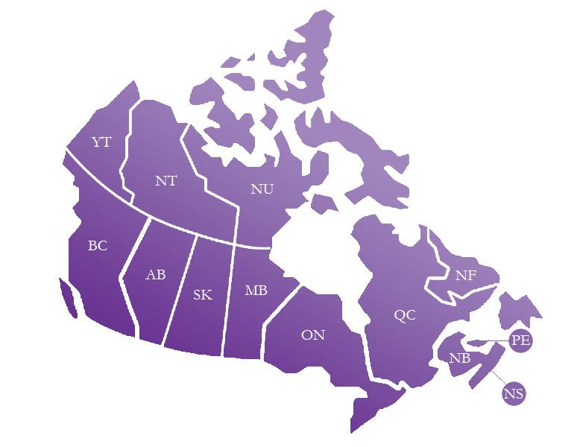
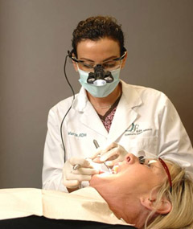
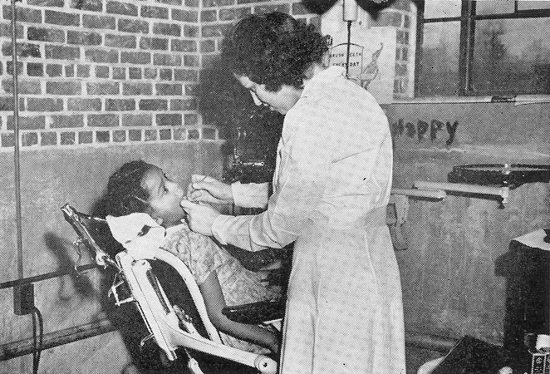
L’historique de l’hygiène dentaire
Province/Territoire | Année
Ontario | 1947
Saskatchewan | 1948
Île-du-Prince-Édouard | 1950
Alberta | 1951
Colombie-Britannique | 1951
Manitoba | 1952
Nouveau-Brunswick | 1953
Nouvelle-Écosse | 1955
Yukon | 1958
Québec | 1962
Territoires du Nord-Ouest | 1967
Terre-Neuve-et-Labrador | 1968
Notes:
Examinons le contexte historique sur le plan de la reconnaissance juridique de l’hygiène dentaire au Canada :
En 1947, l’hygiène dentaire a été reconnue en tant que profession de la santé en Ontario.
En 1963 l’Association canadienne des hygiénistes dentaires a été créée.
Au milieu des années 1970 et particulièrement du début des années 1990 à aujourd’hui, l’hygiène dentaire a progressivement obtenu le droit à l’autoréglementation et le statut professionnel.
Aujourd’hui, les hygiénistes dentaires peuvent exercer de manière autonome et sans supervision partout sauf à l’Î.-P.-É., dans les territoires du Nord et au Québec.

Slide 6
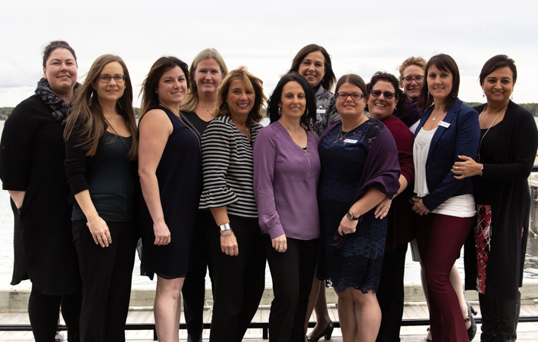
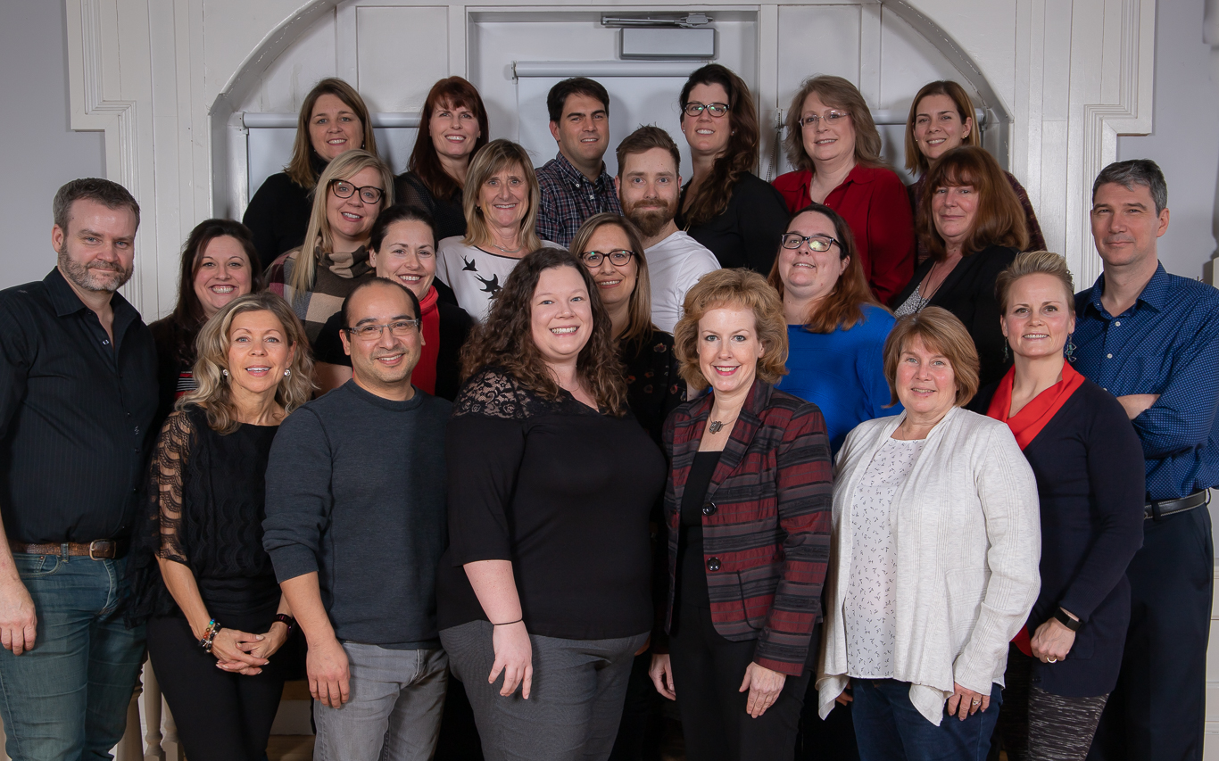
Un personnel compétent à votre service
Conseil
cdha.ca/Board
Personnel
cdha.ca/Team
Notes:
L’ACHD est dirigée par un conseil d’administration composé de 11 hygiénistes dentaires qui représentent les dix provinces et les territoires du Nord et est gérée par les membres du personnel du bureau national à Ottawa.
Le conseil et les membres du personnel mettent l’accent sur cinq grands domaines :
Le contexte de la politique gouvernementale
L’exercice professionnel – qui comprend le Milieu de travail sain et respectueux
La reconnaissance publique
Les connaissances professionnelles
Leadership
Les membres du personnel de l’ACHD ont pour mission de vous servir. Consultez notre site Web, communiquez avec nous par téléphone, par courriel ou par l’entremise des médias sociaux.

Slide 7
Organismes d’hygiène dentaire
Organismes nationaux
Organismes provinciaux de réglementation
Associations professionnelles
Associations provinciales
Notes:
La profession comprend plusieurs organisations clés. Chaque organisation assume des responsabilités et des rôles différents.
Penchons-nous sur le fonctionnement de chaque organisation au sein de la profession.

Slide 8
Organismes nationaux
Commission de l’agrément dentaire du Canada (CADC)
Bureau national de la certification en hygiène dentaire (BNCHD)
Fédération des organismes de réglementation de l’hygiène dentaire du Canada (FDHRC)
Notes:
Les organisations nationales associées à l’hygiène dentaire comprennent :
La Commission de l’agrément dentaire du Canada. Le rôle premier de la CADC est d’évaluer les programmes d’hygiène dentaire à travers le Canada afin d’assurer qu’ils soient conformes aux normes nationales en matière d’éducation de l’hygiène dentaire.
Le Bureau national de la certification en hygiène dentaire. Le BDHCB élabore et gère l’examen national de certification en hygiène dentaire des diplômés de programmes d’hygiène dentaire.
La Fédération des organismes de réglementation de l’hygiène dentaire du Canada. La FDHRC est devenue une société en 2017 et sa mission est de fournir un leadership national en matière de réglementation de l’hygiène dentaire pour la protection de la population.

Slide 9
Organismes provinciaux de réglementation
College of Dental Hygienists of British Columbia (CDHBC)
College of Registered Dental Hygienists of Alberta (CRDHA)
Saskatchewan Dental Hygienist Association (SDHA)
College of Dental Hygienists of Manitoba (CDHM)
Ordre des hygiénistes dentaires de l’Ontario (ODHO)
Ordre des hygiénistes dentaires du Québec (OHDQ)
Ordre des hygiénistes dentaires du Nouveau-Brunswick (OHDNB)
College of Dental Hygienists of Nova Scotia (CDHNS)
Prince Edward Island Dental Council
Newfoundland and Labrador College of Dental Hygienists (NLCDH)
Le ministère des Services aux collectivités , gouvernement du Yukon
Le ministère de la Santé et des Services sociaux, gouvernement des Territoires du Nord-Ouest
Le ministère de la Santé et des Services sociaux, gouvernement du Nunavut
Notes:
Les organisations provinciales comprennent les organismes provinciaux de réglementation en hygiène dentaire, qui réglementent la profession de l’hygiène dentaire et assurent que les hygiénistes dentaires ont satisfait aux critères de certification de leur province ou de leur territoire. L’organisme de réglementation s’intéresse principalement à la santé et à la sécurité globale du public.
Pour exercer au Canada, les hygiénistes dentaires doivent être certifiés ou autorisés par l’organisme provincial ou territorial de réglementation approprié. Les exigences de certification ou d’autorisation et les champs d’activités varient selon la province et le territoire.

Slide 10
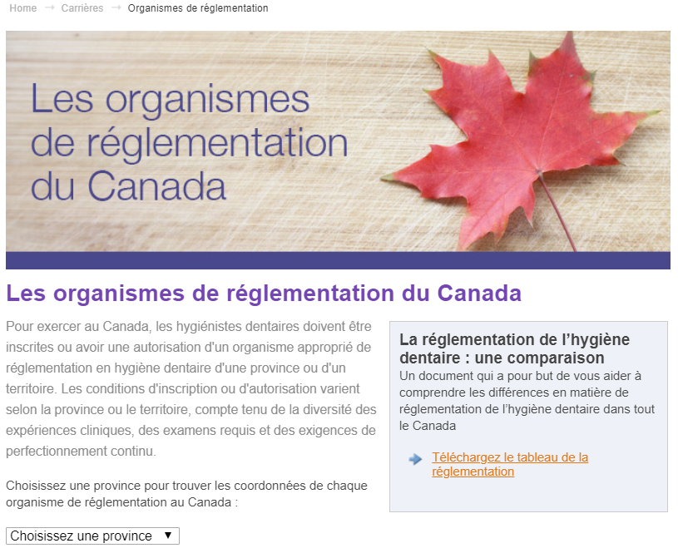
Organisme provincial de réglementation
Organisme provincial de réglementation
achd.ca/Reglementation
Notes:
Pour des renseignements supplémentaires, y compris les coordonnées de chaque organisme provincial de réglementation, veuillez visiter le site Web de l’ACHD.

Slide 11
Associations professionnelles en hygiène dentaire
Locales
Provinciales
Nationale : ACHD
Internationale : IFDH
Notes:
Les associations professionnelles en hygiène dentaire sont mises en place pour faire avancer la profession et pour défendre les droits de ses membres, des hygiénistes dentaires et des étudiants. Il existe différents types d’associations professionnelles. En voici des exemples :
Les associations locales ou les sociétés représentent les hygiénistes dentaires au sein de leur communauté immédiate.
Les associations provinciales représentent les hygiénistes dentaires à l’échelle provinciale. Les besoins des hygiénistes dentaires peuvent varier sensiblement d’une province ou d’un territoire à l’autre.
L’ACHD est l’association nationale qui plaide au nom des hygiénistes dentaires du Canada en matière de questions qui touchent la profession dans son ensemble.
La Fédération internationale des hygiénistes dentaires (IFDH) rassemble les hygiénistes dentaires de 23 pays à travers le monde dans le but de promouvoir la santé buccale à l’échelle mondiale. En août 2019, Wanda Fedora, membre de l’ACHD de la Nouvelle-Écosse, est officiellement devenue présidente désignée de la IFDH.

Slide 12
Organisations provinciales
C.-B.
Alb.
Sask.
Man.
Ont.
Association des hygiénistes dentaires de la Colombie-Britannique (BCDHA)
Ordre des hygiénistes dentaires de l’Alberta (CRDHA)*
Association des hygiénistes dentaires de la Saskatchewan (SDHA)*
Association des hygiénistes dentaires du Manitoba (MDHA)
Association des hygiénistes dentaires de l’Ontario (ODHA)
Qc
N.-B.
N.-É.
Î.-P.-É.
T.-N.-L.
Fédération des hygiénistes dentaires du Québec (FHDQ)
Association des hygiénistes dentaires du Nouveau-Brunswick (AHDNB)
Ordre des hygiénistes dentaires de la Nouvelle-Écosse (CDHNS)*
Association des hygiénistes dentaires de l’Île-du-Prince-Édouard (PEIDHA)
Association des hygiénistes dentaires de Terre-Neuve-et-Labrador (NLDHA)
*Ces organisations sont les autorités réglementaires.
Notes:
Les associations provinciales plaident au nom de leurs membres, des hygiénistes dentaires et des étudiants en matière de questions spécifiques aux règlements, aux champs d’activités et à la gamme de services exécutés par les hygiénistes dentaires dans leurs provinces respectives.
Il est important de noter que ce ne sont pas toutes les provinces qui ont une association provinciale. Dans les provinces qui n’ont pas d’association provinciale, telles que l’Alberta, la Saskatchewan et la Nouvelle-Écosse, l’adhésion à l’ACHD est comprise dans les frais d’inscription auprès de l’organisme de réglementation. En Colombie-Britannique, il y a une association provinciale. Lorsque vous vous inscrivez auprès de l’organisme de réglementation pour obtenir votre certificat d’exercice, vous recevez automatiquement une adhésion à l’ACHD et à l’association provinciale.
Au Manitoba, en Colombie-Britannique, au Nouveau-Brunswick, à l’Île-du-Prince-Édouard et à Terre-Neuve-et-Labrador, si vous adhérez à l’association provinciale, vous serez aussi membre de l’ACHD. Au Québec, l’association provincial agis aussi à titre d’organisme de réglementation.

Slide 13
Associations provinciales
Communiquez avec votre association provinciale
cdha.ca/ProvincialAssociations
Notes:
Pour la liste complète des associations provinciales, consultez le site Web de l’ACHD. (en anglais)
L’ACHD vous encourage à vous joindre à votre association nationale et à vos associations provinciales et locales, car elles sont complémentaires.

Slide 14
C’EST L’HEURE DU JEU-QUESTIONNAIRE! Prix à gagner
Notes:
C’est le temps du jeu-questionnaire! Je vais vous poser une question et un prix sera attribué pour la bonne réponse. Si vous savez la réponse, veuillez lever la main. La question paraîtra sur la prochaine diapositive alors portez attention!

Slide 15
Question
Dans quel mois la Semaine nationale des hygiénistes dentaires^{MD} a-t-elle lieu?
AVRIL achd.ca/SNHD cdha.ca/NDHW
Notes:
Dans quel mois la Semaine nationale des hygiénistes dentaires a-t-elle lieu?
La réponse est :
AVRIL. Pour en savoir davantage sur tout ce qui se rapporte à la SNHD, visitez notre site Web.

Slide 16
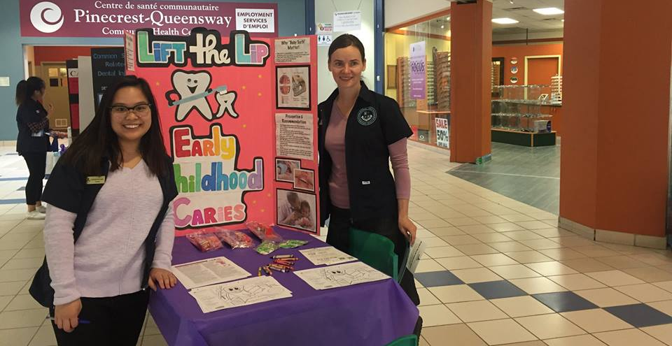
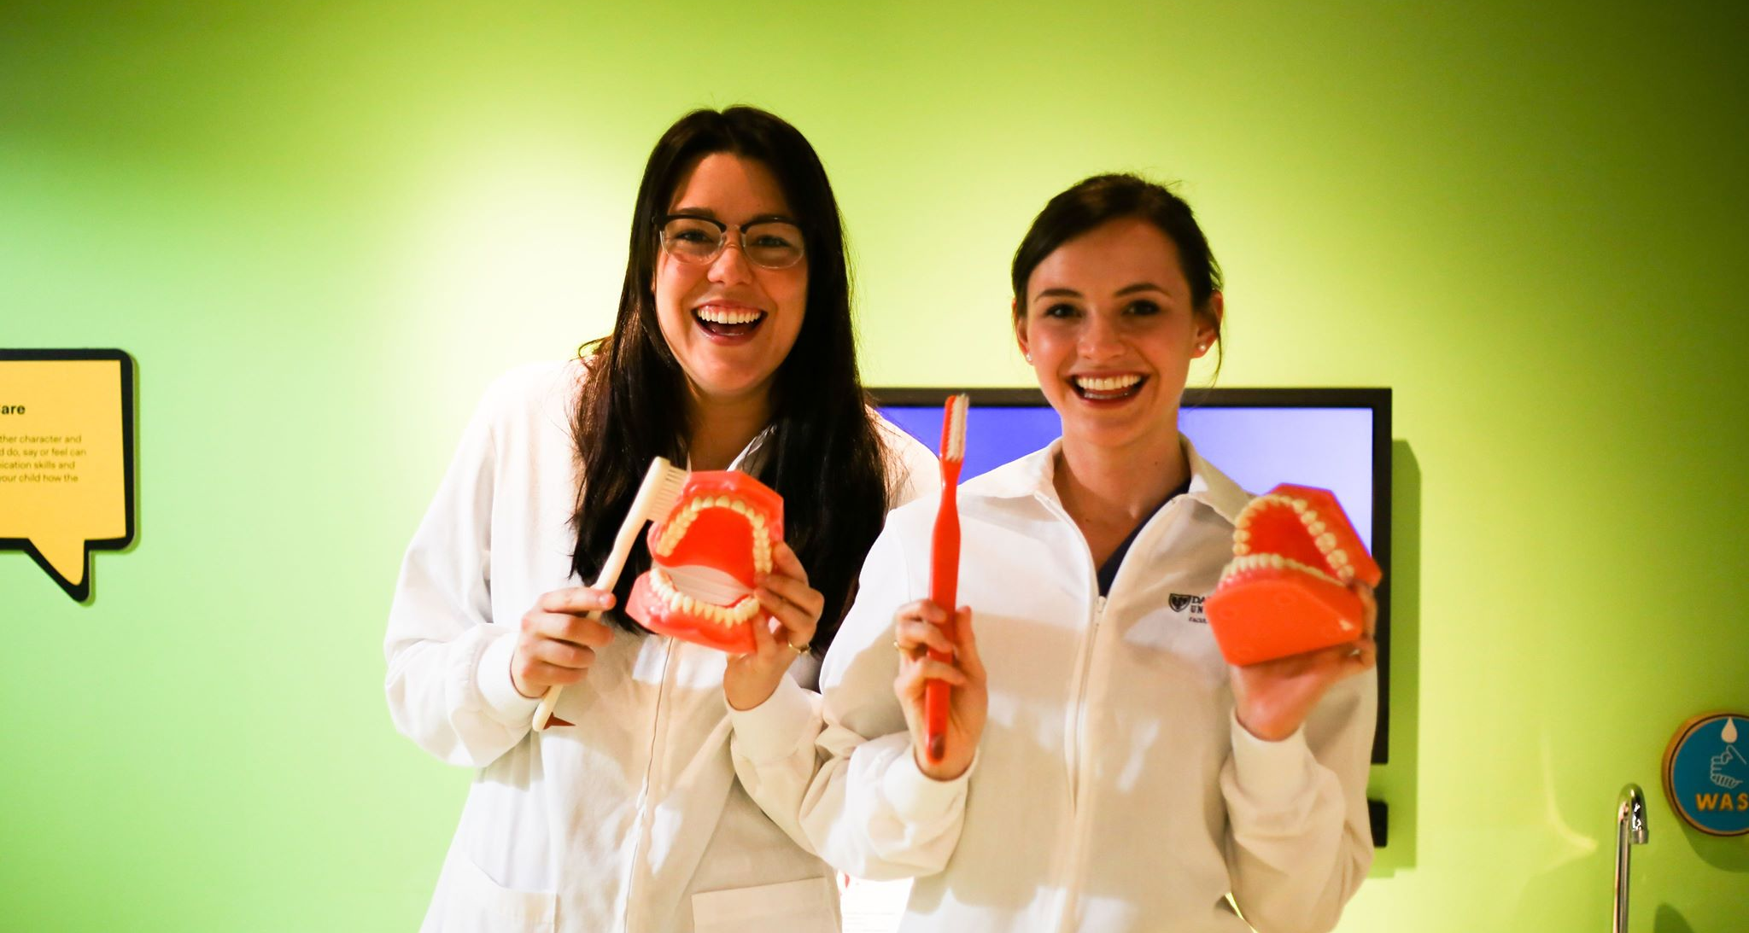
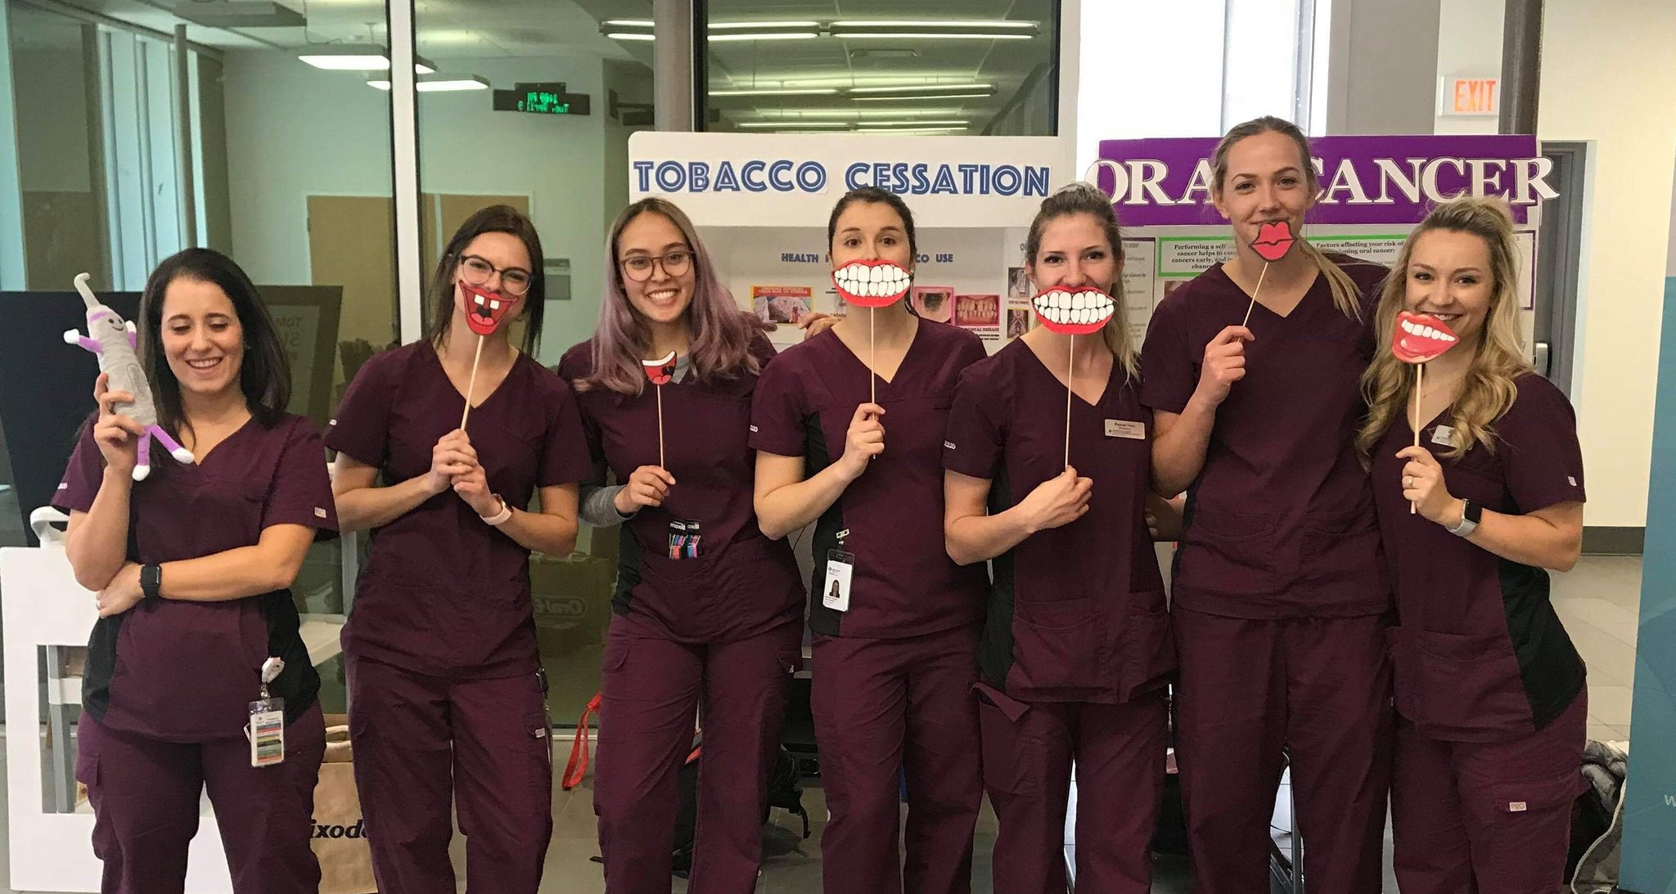
L’ACHD : Votre association
professionnelle nationale
Pourquoi adhérer à l’ACHD?
Rabais et avantages réservés aux membres, y compris des webinaires GRATUITS et CDHA Perks
Programme de leadership étudiant comprenant un volet de bourses
Réseautage et évènements
Perfectionnement professionnel et ressources
Prix et programme de reconnaissance
… et beaucoup plus!
Notes:
Pourquoi adhérer à l’ACHD?
À titre de membre étudiant, vous avez accès aux avantages et aux rabais réservés aux membres, à un programme de leadership réservé aux étudiants, au réseautage et à des évènements, au perfectionnement professionnel et à diverses ressources, et à des prix et des programmes de reconnaissance qui vous aideront à lancer votre carrière.

Slide 17
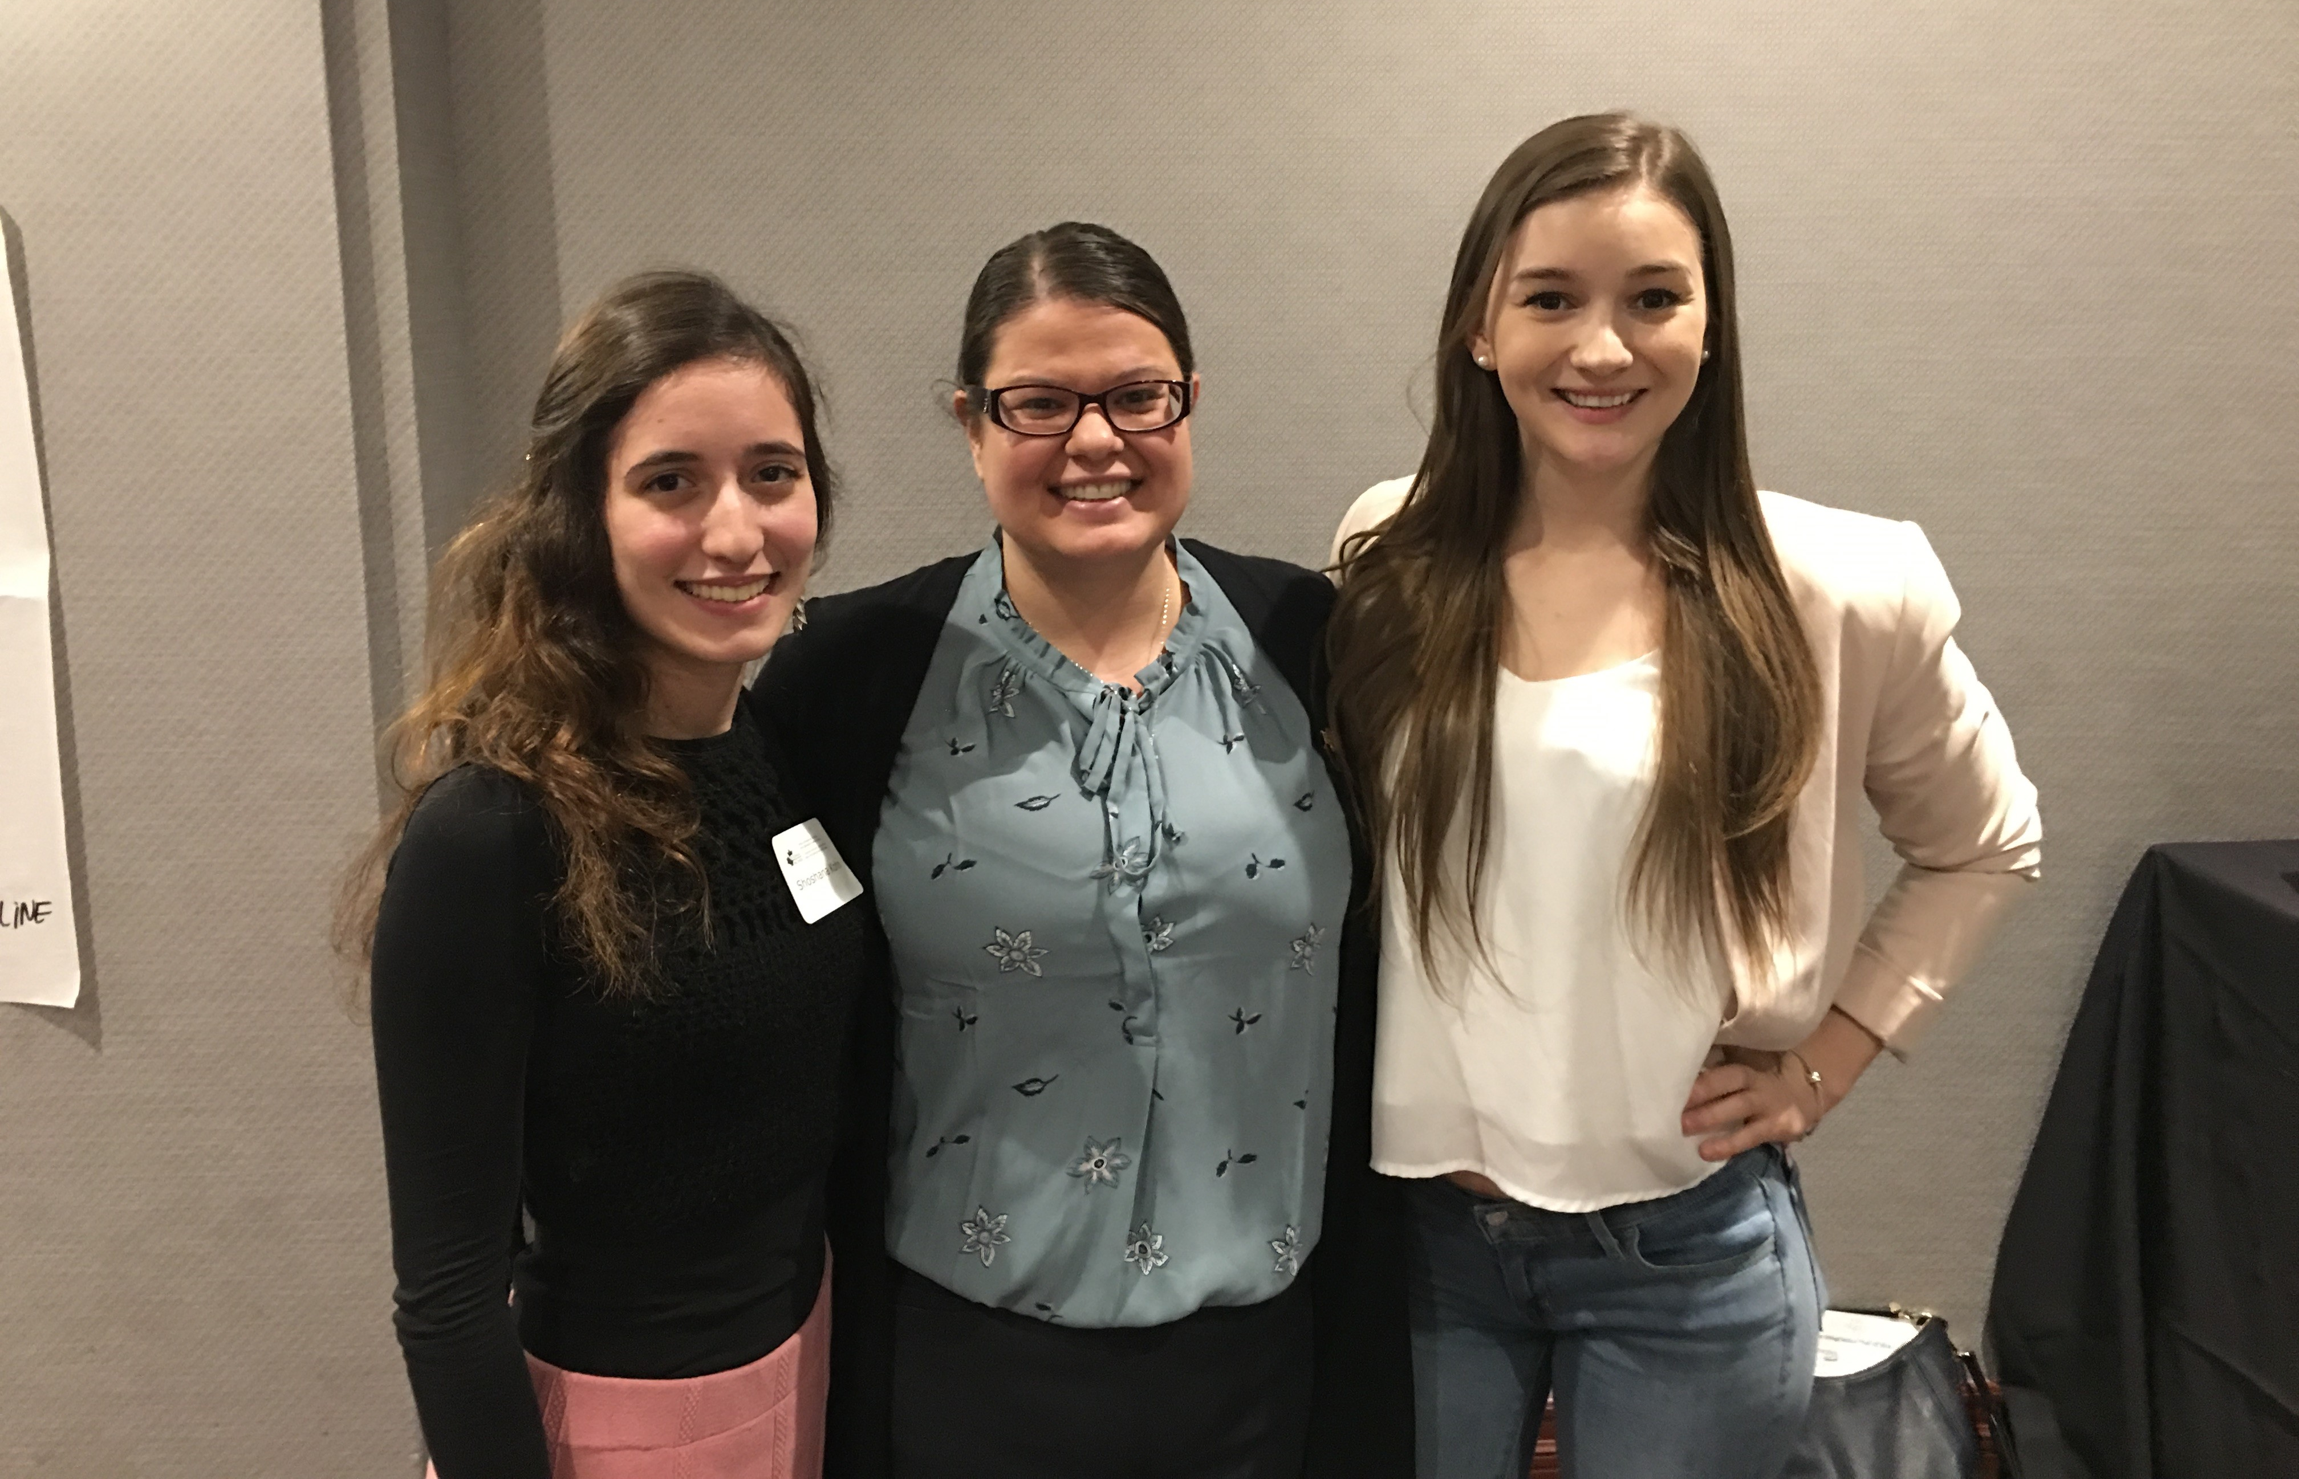
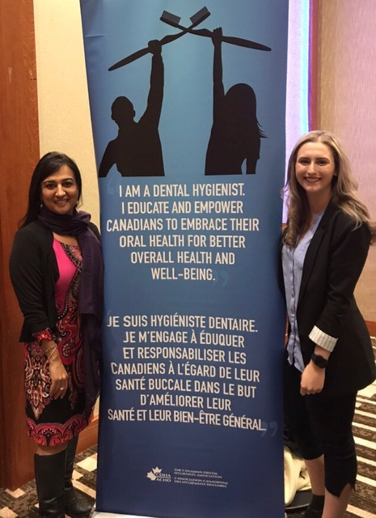
Programme de leadership pour étudiants
Acquérir des aptitudes de leadership
Établir des relations
Faire entendre votre voix
Améliorer votre carrière et aider à façonner l’avenir de votre profession!
Représentant étudiant débutant – recrutement à l’automne
Bourses offertes par Colgate
Besoin d’informations supplémentaires?
Communiquez avec votre représentant étudiant
ou visitez achd.ca/Etudiants
Notes:
Les représentants étudiants sont les principaux agents de liaison entre l’ACHD, le corps enseignant et les étudiants et ils font la promotion de l’adhésion à l’ACHD ainsi qu’à ses programmes et à ses services. Chaque automne, un représentant étudiant débutant est choisi pour aider le représentant étudiant principal jusqu’au printemps. L’automne suivant, le représentant étudiant débutant passera au rôle de représentant étudiant principal. Dans le cas des programmes accélérés, les dates peuvent varier un peu. Veuillez visiter le site Web de l’ACHD.
Grâce au partenariat avec Colgate, les personnes qui seront sélectionnées à titre de représentants étudiants débutants recevront une bourse. La bourse sera offerte lorsque le représentant étudiant débutant passera au poste de représentant étudiant principal.
Assumer le rôle de représentant étudiant vous permettra d’acquérir des aptitudes de leadership et de tisser des liens avec votre association, votre établissement et vos pairs. Découvrez qui est votre représentant étudiant sénior et envisagez de vous porter candidat au poste de représentant débutant cet automne.

Slide 18
Programme de leadership pour étudiants
Notes:
Apprenons-en un peu plus d’une leader étudiante actuelle. Veuillez noter que la vidéo est en anglais.

Slide 19
Programme de leadership pour étudiants
Établissement | Représentant étudiant principal | Établissement | Représentant étudiant principal
Algonquin College | Nadia Soukary | Fanshawe College | Kaylynn Ross
APLUS Institute | Nana Anggraini | George Brown College | Dominika Kindrat
CADH | Courtney Aylward | Georgian College | Heather Allan
Cambrian College | Jissa Thomas | John Abbott College | Ann Charette
Camosun College | Adelène Buchanan | La Cité | Nada Hrichi
Canadore College | Gary Singh Raina | Niagara College | Carol Nigh
Cégep de Chicoutimi | Aucun | Oulton College | Shilah Griffiths
Cégep de l'Outaouais | Aucun | Oxford College | Emily Pahara
Cégep de Trois-Rivières | Aucun | Saskatchewan Polytechnic | Rachel Fiala
Cégep Edouard-Montpetit | Aucun | Southern Ontario Dental College | Kristina Felder
Cégep Garneau | Aucun | St. Clair College | Cassandra Rabideau
CNIH | Philip McIndoe | Toronto College of Dental Hygiene | Crystal Noel
Collège Boréal | Aucun | University of Alberta | Alicia Howery
Collège de Maisonneuve | Maroua Ajina | University of British Columbia | Kalvin Lim & Alison Chen
College of New Caledonia | Tori Kirkham | University of Manitoba | Aucun
Confederation College | Gaurav Ganjoo | VCC/Vancouver Community College | Crystal Worrall
Dalhousie University | Elise Mah | Vancouver College of Dental Hygiene | Jasdeep Jaswal
Durham College | Alexandre Alegre | VIU/Vancouver Island University | Shelby Wick
Notes:
Voici une liste d’établissements et de leurs représentants étudiants correspondants. Communiquez avec votre représentant étudiant si vous avez des questions ou des commentaires pour l’ACHD.

Slide 20
Réseautage et évènements
Conférence de l’ACHD : du 3 au 5 octobre 2019, à St. John’s, Terre-Neuve
Semaine nationale des hygiénistes dentaires^{MC} : du 4 au 10 avril 2020
AGA provinciales et salons professionnels tout au long de l’année
Activités de sensibilisation des communautés :
Gift from the Heart – le 4 avril 2020
Sommet de l’ACHD : les 2 et 3 octobre 2020, à Whitehorse, Yn
Notes:
Les évènements de l’ACHD comprennent :
Semaine nationale des hygiénistes dentaires – Cet évènement national annuel a lieu en avril et veille à sensibiliser davantage le public à l’importance de la santé buccale et au rôle des hygiénistes dentaires.
Demeurez à l’affût de l’ACHD aux assemblées provinciales et aux conférences dentaires comme la PDC et l’ODA.
Évènements de sensibilisation de la communauté – L’ACHD appuie aussi les évènements qui aident à promouvoir la santé buccale dans la communauté et à sensibiliser le public à la profession.
Les évènements comprennent « Gift from the Heart ».
Un sommet et une conférence nationale — L’ACHD tient un sommet et une conférence nationale en alternance tous les deux ans. Le sommet met l’accent sur le leadership et comprend aussi une composante de perfectionnement professionnel. La conférence traite des dernières questions, tendances et études qui ont des répercussions sur la pratique de l’hygiène dentaire au Canada.

Slide 21
Perfectionnement professionnel et ressources
Publications
Oh Canada!
JCHD
Nouvelles en ligne
Fiches de renseignements
Code de déontologie
Document sur les compétences d’entrée en pratique et les normes nationales
Marché de l’emploi et enquêtes sur l’emploi
Lignes directrices de la pratique clinique
Exposés de position/Déclarations
… et beaucoup plus!
Notes:
L’ACHD a plusieurs ressources à vous offrir :
Les publications – l’ACHD offre une grande variété de publications à ses membres comprenant :
Le magazine pour les membres Oh Canada!
La publication scientifique le Journal canadien de l’hygiène dentaire (CJDH)
Les journaux en ligne publiés deux fois par mois
Les lignes directrices de la pratique clinique
Des exposés de position et des déclarations fondés sur les preuves
Et encore plus

Slide 22
Perfectionnement professionnel et ressources
Perfectionnement professionnel
Tous les webinaires sont GRATUITS
Conférences
Cours
Ateliers
achd.ca/Education
cdha.ca/Education
Notes:
L’ACHD offre aussi plusieurs occasions de perfectionnement professionnel, des conférences et ateliers en personne, ainsi que des cours et des webinaires en ligne sur une variété de sujets en hygiène dentaire. La plupart des occasions sont offertes aux étudiants à tarifs réduits et certains cours ou webinaires sont même offerts gratuitement.
Pour voir la liste complète des conférences, des ateliers, des cours et des webinaires offerts à la librairie en ligne de l’ACHD, veuillez visiter le site Web de l’ACHD.

Slide 23
C’EST L’HEURE DU JEU-QUESTIONNAIRE! Prix à gagner
Notes:
J’ai une autre question de jeu-questionnaire!

Slide 24
Question
Vrai ou faux?
L’adhésion à titre de membre étudiant coût 100 $.
FAUX : L’adhésion à titre de membre étudiant est GRATUIT.
Notes:
Vrai ou faux? L’adhésion à titre de membre étudiant coût 100 $.
La réponse est :
FAUX : L’adhésion à titre de membre étudiant est GRATUIT.

Slide 25
Perfectionnement professionnel et ressources
achd.ca
cdha.ca
Votre principale source
d’information
…et elle est compatible avec les appareils mobiles!
Notes:
Le site Web de l’ACHD est votre source primaire d’information et il est maintenant compatible avec les appareils mobiles!

Slide 26
Perfectionnement professionnel et ressources
ACHD en ligne
Guichet emplois achd.ca/Emplois
Site Web à l’intention des consommateurs hygienedentairecanada.ca
Compendium des produits et spécialités pharmaceutiques en ligne Valeur de 500 $ achd.ca/CPS
Notes:
Vous pouvez vous rendre à la section guichet emploi du site Web de l’ACHD, c’est l’endroit idéal pour permettre aux nouveaux diplômés de trouver des possibilités d’emploi. C’est la page la plus populaire de notre site Web et seulement les membres y ont accès.
Veuillez aussi visiter le site bilingue de l’ACHD à l’intention des consommateurs, à hygienedentairecanada.ca, afin d’accéder à de l’information précieuse sur la santé buccodentaire, à des activités amusantes et éducatives pour les enfants et à notre moteur de recherche « Trouver un hygiéniste dentaire en pratique autonome ».
À titre de membre de l’ACHD, vous aurez aussi un accès GRATUIT (d’une valeur de 500 $) à la version en ligne et à l’application mobile du Compendium des produits et spécialités pharmaceutiques (le CPS en ligne), vous permettant de rester à jour et de consulter la plus récente information sur les médicaments.

Slide 27
Rabais
GoodLife Fitness : 50 % de rabais sur l’abonnement
Rabais sur des hôtels dans le monde entier : jusqu’à 50 % de rabais
Rabais : National Car Rental, librairie en ligne de l’ACHD, FedEx
achd.ca/Avantages
Notes:
L’ACHD vise constamment à améliorer la valeur de votre adhésion. L’association est heureuse d’offrir une multitude de programmes de rabais, y compris :
GoodLife Fitness — offre 50 % de rabais sur le prix d’un abonnement annuel;
L’accès à un inventaire mondial d’hôtels à des tarifs imbattables;
Et plus!

Slide 28
Gratuit avec votre adhésion
cdha.ca/Webinars
Notes:
À titre de membre étudiant, vous avez accès à des webinaires GRATUITS illimités. Consultez le répertoire complet des webinaires sur le site Web de l’ACHD.

Slide 29
Gratuit avec votre adhésion
CDHA Perks
Profitez d’économies sur des films, des évènements, des achats, des restaurants et encore plus… avec Perkopolis!
achd.ca/CDHAPerks
Notes:
L’ACHD est très heureuse de continuer à vous offrir des économies sur les divertissements, les voyages, le magasinage, les restaurants et plus encore… maintenant grâce à Perkopolis.
Perkopolis est le plus grand fournisseur de programmes de privilèges au Canada, géré de façon intégrale et qui trouve continuellement des sources d’offres, de récompenses et d’avantages exclusifs et à valeur élevée.
Visionnons une courte vidéo au sujet du programme.

Slide 30
Programmes d’assurance
Les membres étudiants ont accès à :
Des économies sur l’assurance habitation et l’assurance automobile
Les services d’un conseiller financier
Les avantages futurs dont vous pourriez bénéficier :
CDHA Protect : programme d’assurance responsabilité professionnelle individuelle
L’assurance invalidité, l’assurance vie et l’assurance en cas de décès par accident
Le programme d’assurance à l’intention des entreprises
achd.ca/Avantages
Notes:
À titre de membre de l’ACHD, vous avez aussi accès à :
Des économies sur l’assurance habitation et l’assurance auto grâce à des tarifs de groupe préférentiels (notez que les tarifs de groupe sur l’assurance auto ne sont pas offerts au Manitoba, en Saskatchewan ou en Colombie-Britannique).
Des services de conseillers financiers.
Une fois que vous serez diplômé et commencerez à travailler, l’ACHD aura une variété d’avantages supplémentaires à votre disposition comprenant :
L’assurance responsabilité professionnelle individuelle
L’assurance invalidité, l’assurance vie et l’assurance en cas de décès par accident.
L’assurance des entreprises.
Pour plus de détails sur tous les avantages réservés aux membres, visitez le site Web de l’ACHD.

Slide 31
Adhésion à titre d’étudiant diplômé
Les prochaines étapes de votre carrière après l’obtention de votre diplôme
L’adhésion GRATUITE à l’ACHD à titre d’étudiant diplômé comprend l’assurance responsabilité professionnelle
achd.ca/miseajouretudiante
Notes:
Lorsque vous serez diplômé de votre programme d’hygiène dentaire et que vous aurez réussi l’Examen national de certification en hygiène dentaire, vous pouvez passer de l’adhésion étudiante de l’ACHD à l’adhésion à titre de membre étudiant diplômé.
Cette adhésion est GRATUITE aussi et maintenant elle comprend une assurance responsabilité professionnelle ayant une couverture d’une valeur totale allant jusqu’à cinq millions de dollars. Il est obligatoire de souscrire à une assurance responsabilité professionnelle pour pouvoir exercer la profession.
Veuillez noter que les diplômés qui s’inscrivent en Colombie-Britannique devraient changer le statut de leur adhésion par l’entremise du Collège des hygiénistes dentaires de la Colombie-Britannique au cdhbc.com.

Slide 32
C’est maintenant à votre tour!
Êtes-vous prêts à jouer un rôle dans l’ACHD ou à renouveler votre adhésion?
Adhérez
achd.ca/Adherer
Renouvelez
achd.ca/Renouveler
Téléphonez-nous
1-800-267-5235
Notes:
Il est facile d’adhérer à l’ACHD et c’est GRATUIT. Consultez le site achd.ca/Adherer et cliquez sur l’onglet « Adhésion à titre de membre étudiant ». N’oubliez pas, ceux d’entre vous qui sont déjà membres étudiants de l’ACHD doivent renouveler leur adhésion en ligne avant le 31 octobre chaque année et ils doivent surveiller les rappels de renouvellement envoyés par courriel.

Slide 33
Communiquez avec nous
achd.ca cdha.ca
1.800.267.5235
(8 h 30 – 16 h 30 HE)
info@achd.ca
adhesion@achd.ca
Notes:
Les membres du personnel de l’ACHD peuvent vous aider avec une variété de questions portant sur l’hygiène dentaire, l’adhésion ou n’importe quelle autre question relatives.
Joignez-nous :
En visitant le site de l’ACHD;
Par téléphone – les heures de bureau sont de 8 h 30 à 16 h 30 HNE; ou
Par courriel.

Slide 34
Communiquez avec nous
Demandez de vous joindre dès aujourd’hui!
facebook.com/groups/CDHAstudents
twitter.com/theCDHA
facebook.com/theCDHA
instagram.com/theCDHA
youtube.com/theCDHA
Notes:
Nous voulons nous assurer que vous ayez la chance de tisser des liens et d’échanger avec l’ACHD et avec vos collègues sur les diverses plateformes en ligne et de médias sociaux, y compris un groupe spécial de Facebook pour les étudiants. Demandez de vous joindre à ce groupe dès aujourd’hui!

Slide 35
C’EST L’HEURE DU JEU-QUESTIONNAIRE! Prix à gagner
Notes:
Dernière question de jeu-questionnaire!

Slide 36
Question
Quel avantage de l’adhésion à l’ACHD vous intéresse le plus?
CDHA Perks
CPS
Perfectionnement professionnel
Assurance responsabilité professionnelle
Webinaires gratuits
Publications
GoodLife Fitness / Énergie Cardio
Offres d’emploi
… et plus!
Notes:
Quel avantage de l’adhésion vous intéresse le plus?
[Note au présentateur – c’est une question piège : il ne devrait pas y avoir de mauvaise réponse!]
L’adhésion à l’ACHD vous offre plusieurs avantages! Certains de ces avantages sont énumérés ici et vous pourrez trouver plus d’information sur le site de l’ACHD.

Slide 37
L’association canadienne des hygiénistes dentaires
1122, rue Wellington Ouest
Ottawa (Ontario) K1Y 2Y7
tél. 613-224-5515 | s.f. 1-800-267-5235
téléc. 613-224-7283
info@achd.ca | adhesion@achd.ca
achd.ca | cdha.ca
Notes:
Nous espérons que cette présentation a répondu à toutes vos questions sur l’ACHD. N’hésitez pas à communiquer avec nous ou avec votre représentant étudiant si vous avez d’autres questions.

Slide 38
Notes:
Nous vous félicitons d’avoir choisi la carrière dynamique d’hygiéniste dentaire! Joignez-vous à la communauté de l’ACHD et faites-vous entendre. N’oubliez pas : l’adhésion étudiante est GRATUITE!

